Slide 1
ANTIDOTE
근로계약서 독소조항 탐지 및 수정 제안 AI 서비스
AI 기반 계약서 분석 서비스 | 팀명: ANTIDOTE팀 | 프로젝트 수행 일정 2026.04.20 ~ 2026.05.07

Slide 2
문제 정의
⚠️
📋
⚖️
💸
사회초년생의 피해
법률 해석의 어려움
사장님의 법적 리스크
검증 비용과 번거로움
근로계약서 내 독소조항을
인지하지 못해 임금 미지급,
부당 해고 등 피해 발생
복잡한 법률 용어로
일반인이 스스로 독소조항을
발견하기 사실상 불가능
법 위반 사실을 몰랐더라도
과태료·행정처분 등
법적 책임을 피할 수 없음
계약서마다 변호사에게
물어보기엔 돈·시간 비용이
너무 큼
한 번 서명하면 되돌릴 수 없는
중요한 결정인데도 검증은
생략되는 게 현실
계약서는 한 번 서명하면 되돌릴 수 없습니다. 그러나 검증은 너무 어렵고, 비용이 너무 큽니다.

Slide 3
기획의도
문제 인식
서비스 목표
사회초년생·외국인 노동자 등
법률 약자가 불리한 계약서에
서명하는 현실
📌 독소조항 자동 탐지
▼
해결 방향
📋 근거 법령 기반 수정 제안
AI 시멘틱 서치로 법률 용어의
의미를 이해하고 독소조항을
자동으로 탐지
🔍 시멘틱 서치로 문맥 이해
▼
⚡ 누구나 쉽게 사용 가능한 UI
목표
노사 모두를 보호하는
리스크 관리 솔루션 제공
→ 공정한 근로 환경 조성
🛡️ 노사 모두를 위한 리스크 관리

Slide 4
프로젝트 수행 배경
사회적
배경
실제 뉴스가 보여주는 근로계약서 독소조항의 현실
로톡뉴스 · 2025.10.23
로톡뉴스 · 2026.03.05
로톡뉴스 · 2026.04.03
불법 조항 실태
실제 피해 사례
입법 움직임
"연차수당 없다·즉시 해고 가능"
…모두 불법 조항이다
계약서 한 장에 발목…
퇴사하니 '월급 2달치 반환' 요구
'공짜 야근' 주범 포괄임금제
역사 속으로 사라지나
근로계약서 제10조에 '노동관계법령 이의제기 금지' 조항 → 대법원: 강행법규 위반으로 무효. 불법 조항인지 모르고 서명하는 근로자가 여전히 다수.
'동업자 계약서'에 숨겨진 독소조항 — 2달 전 미통보 시 월급 2달치 손해배상 요구. 계약서 명칭과 실질이 달라 피해를 입은 실제 사례.
실제 야근 50시간 vs. 지급 연장수당 20시간분. 포괄임금제 금지 법안 9건 국회 상정. 법 조문에도 없는 관행이 수십 년간 근로자를 착취.
출처: 로톡뉴스 https://lawtalknews.co.kr/article/YTS5DMMOU369
출처: 로톡뉴스 https://lawtalknews.co.kr/article/K3YNLQ4I53V8
출처: 로톡뉴스 https://lawtalknews.co.kr/article/Y09BSV3735TP
💡
근로자 10명 중 7명이 입사 시 근로계약서 내용을 제대로 확인하지 않고 서명한다는 결과가 있습니다.
ANTIDOTE는 이 현실에서 출발했습니다.

Slide 5
기존 서비스의 한계
문제 인식
왜 ANTIDOTE가 필요한가?
AI 자동화 서비스
변호사·노무사 플랫폼
공공·무료 지원
로폼 · 엘박스 · 모두싸인
로톡 · 네이버 엑스퍼트
노동권익센터 · 청소년근로권익센터
✔ 장점: 빠르고 간편
✔ 장점: 전문가 직접 검토
✔ 장점: 비용 없음
⚠ 한계점
⚠ 한계점
⚠ 한계점
lawform – 법률문서 작성 서비스 제공, 근로자 입장에서 독소조항 판별은 제공하지 않음.
1회 상담 수만 원 이상 비용
운영 시간 제한 → 365일 24시간 불가
Lbox – 조항 분석을 제공하지만 법률 업무를 주로하는 변호사에게 편하게 작업하기 위한 도구로 월 구독료 등 비용 발생
예약·대기 필요 → 즉시 확인 불가
지역·연령 제한으로 접근성 낮음
계약 당일 긴급 상황 대응 어려움
대기 시간 길어 즉각 대응 어려움
기업과 법률 전문가용 플랫폼이 많다.
💡 ANTIDOTE → 저렴한 비용 , 즉시, 근로계약서 특화 시멘틱 서치로 변형 독소조항까지 탐지

Slide 6
핵심 기능 ① — 독소조항 탐지
작동 방식
계약서 분석 결과 예시
1
계약서 업로드
PDF 또는 텍스트 파일 업로드
제1조: 근로 기간은 1년으로 한다.
2
텍스트 임베딩
제3조: 퇴직금은 지급하지 않는다. ← 독소조항
계약서 조항을 벡터로 변환
제5조: 임금은 매월 25일 지급한다.
3
유사도 검색
근로기준법·판례 DB와 대조
제7조: 연장근로 수당 없이 주 60시간 근무 ← 독소조항
4
위험 조항 탐지
제9조: 연차 휴가는 법정 기준에 따른다.
독소조항 빨간색 하이라이트 표시
독소조항 2건 발견

Slide 7
핵심 기능 ② — 수정 제안 제공
❌ BEFORE — 독소조항
✅ AFTER — 수정 제안
제3조: 퇴직금은 지급하지 않는다.
제3조: 퇴직금은 근로기준법 제34조에 따라 1년 이상 근무 시 지급한다.
문제점
→
수정 이유
근로기준법 제34조에 따라 1년 이상 근무한 근로자에게는 퇴직금 지급 의무가 있습니다. 이를 배제하는 조항은 무효입니다.
퇴직금 지급 의무를 명시함으로써 법적 분쟁을 사전에 방지하고 노사 모두에게 안전한 계약서를 만듭니다.
근거: 근로기준법 제34조
근거: 근로기준법 제34조 적용
단순 경고가 아닌, 법적 근거 + 대안 문구까지 제공하는 것이 핵심 차별점입니다

Slide 8

서비스 시연
▶
시연 영상 삽입 위치
PowerPoint 삽입 > 비디오 > 이 디바이스에서 비디오를 선택하여 업로드
00:00 02:34
시연 순서: 계약서 업로드 → 독소조항 탐지 확인 → 수정 제안 확인 → 최종 결과 다운로드

Slide 9
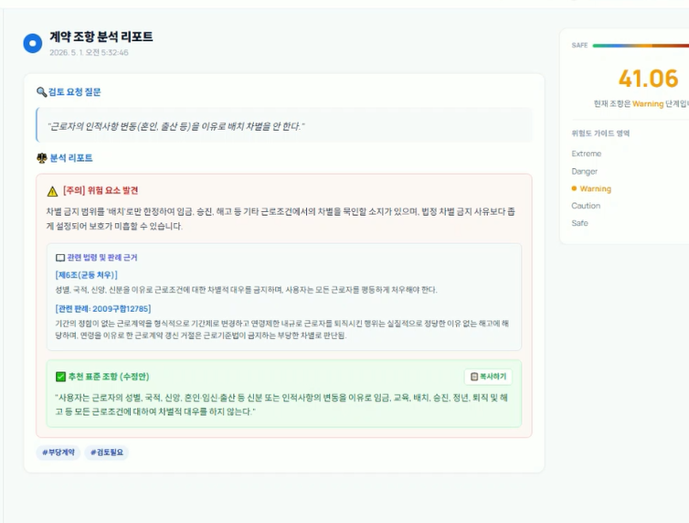
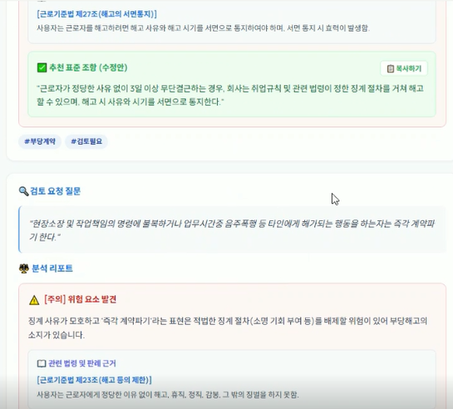
영상 재생 불가 시 이미지

Slide 10
시스템 아키텍처
📄
📝
🧠
🗄️
🔍
💬
📊
PDF, 이미지 업로드
→
텍스트 추출
→
1차 AI모델
→
벡터 DB 검색
→
2차 AI모델
→
LLM 분석
→
결과 반환
사용자 입력
gemini api
koELECTRA-small
bge-m3
RoBERTa-base
Gemini
FastAPI
🧠 1차 AI모델
🔍 2차 AI모델
💬 LLM 분석
koELECTRA-small
RoBERTa-base
Gemini
▸ 독소조항 판별
▸ 연관도 정밀 계산 후 순위 재정렬
▸ 탐지 조항의 위험도 최종 판단
▸ 관련도 높은 조항 최종 인출
▸ 근거 법령 + 대안 문구 자동 생성
▸ 프롬프트 엔지니어링 적용

Slide 11
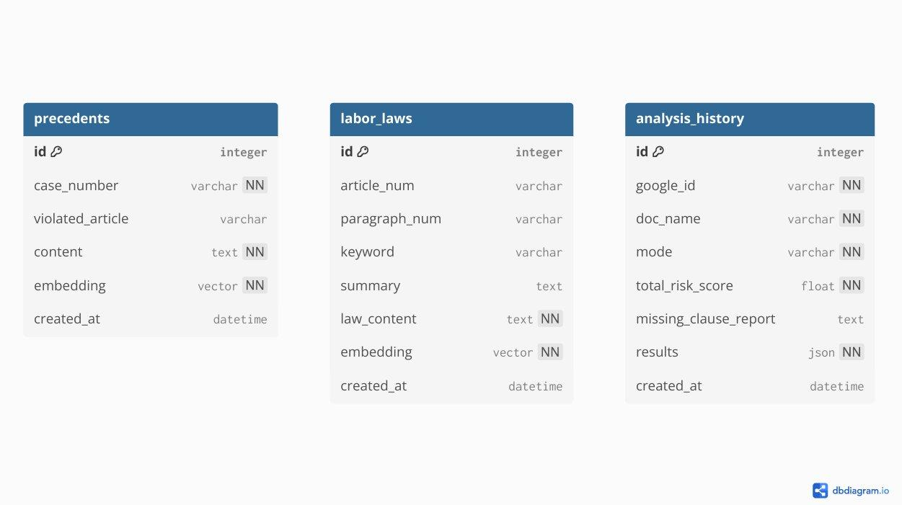
ERD — 데이터베이스 설계
3 Tables
+ vector DB
ANTIDOTE 서비스의 3개 핵심 테이블 구조
⚖️ precedents
판례 DB
실제 판례 2,400건
벡터 임베딩 저장
유사도 검색 대상
📜 labor_laws
근로기준법 DB
제1조~116조 전 조항
조문·요약·임베딩 저장
법령 매칭 근거
📊 analysis_history
회원 분석 이력
구글 로그인 ID 연동
분석 결과·위험도 저장
누적 리포트 조회
🔑 공통 설계 원칙: 판례·법령 테이블은 pgvector로 임베딩 저장 | analysis_history는 google_id로 회원별 분석 이력 관리 | NN = NOT NULL

Slide 12
기술스택 & 모델 학습 전략
🖥️ 사용 기술스택
📚 모델 학습 데이터
FastAPI
Backend
📜
법제처 국가법령정보센터 조항
근로기준법 전문
PostgreSQL
Database
⚖️
법제처 국가법령정보센터 판례
불공정 조항 관련 실제 판례 수집
📄
표준 근로계약서
koELECTRA
AI Model
고용노동부 배포 표준 양식
🔍
독소조항 레이블 데이터
LLM (Gemini)
AI Model
독소 1,600건 / 표준 1,400건 조항별 정상·독소 분류 데이터
🧠 모델 학습 방법
React
Frontend
①
KoELECTRA-small
독소 조항, 표준 조항 데이터셋으로 학습
②
RoBERTa-base
한국어 법률 문장 쌍 데이터로 의미 유사도 학습

Slide 13
🛡️ 독소조항 1차 분류 모델
F1 0.95 | Recall 0.94
KoELECTRA-small | 게이트키퍼(수문장) 전략
① 왜 KoELECTRA-small?
② 자율 학습 루프 & 과적합 방지 6중 안전장치
지표
KoELECTRA
-small
DistilKo
BERT
학습 데이터
(3,000건)
모델 학습
dev 오답
추출·분석
Gemini
약점 데이터 생성 (300건)
풀에 추가
→
→
→
→
모델 용량
60MB ✅
108MB
추론 속도
~5ms ✅
~9ms
최종 시험지 봉인
복사본 데이터 2중 필터링
↺ 반복(30 epoch)
①
②
③
Early Stopping
F1-Score
0.847 ✅
0.821
학습 종료 후 단 1회만 개봉
똑같은 문장 + 비슷한 문장
patience 15 자동 종료
④
다층 정규화
⑤
Best 모델만 보존
⑥
하위 레이어 동결
Recall
→ 수문장은 가볍고 민감해야 한다
0.86 ✅
0.79
Dropout·LS·WD·Clip
중간 저장 안전장치
사전학습 지능 보존
③ 성능 결산 — 자율 학습으로 Recall +30%p 달성
🏆
🎯
⚡
1차 학습 → 최종 개선
F1
0.694
→
0.954
+0.26
0.95
0.94
60MB
Recall
0.637
→
0.942
+0.305
F1-Score
Recall (재현율)
모델 용량
최종 종합 성능
독소 놓침 최소화 핵심 지표
경량 · 5ms 초고속 추론
Precision
0.762
→
0.951
+0.189

Slide 14
⚖️ Cross-Encoder 정밀 매칭 모델
F1 0.93 | Precision 0.95
klue/roberta-base | 판사(Judge) 전략 — 환각 없는 법률 리포트
① 왜 RoBERTa-base? (판사 선정)
② 정밀 학습 전략 — 지능 보존 + 논리적 일관성 확보
지표
KoELECTRA
-base
RoBERTa
-base
mDe
BERTa
📜
⚖️
🔗
🧪
🗃️
7,000건
완성
판례 2,400건
→
근로기준법
전 조항
→
법령+판례
결합
→
독소 시나리오
증강
→
최종 데이터셋
모델 용량
450MB
443MB ✅
550MB
F1-Score
0.800
0.853 ✅
0.849
층별 학습률 차등
R-Drop 논리 일관성 강제
①
②
Accuracy
0.797
0.875 ✅
0.873
상위 레이어: 새 법리 학습
하위 레이어: 한국어 지능 보존
동일 문장 → 일관된 판단 강제
일반화 능력 극대화
핵심 특성
검출↑
정밀도↑ ✅
무거움
③
Focal Loss 하드 네거티브
④
Cosine 스케줄러
구분 어려운 경계 사례 집중
오탐률 최소화
학습 후반 미세 법리 차이
정교하게 튜닝
→ 법적 정밀도 최우선 — 판사는 정확해야 한다
③ 성능 결산 — 환각(Hallucination) 없는 법률 리포트 완성
🏆
🎯
⚙️
임계값 기반 운영 전략
0.93
0.95
0.54
✅ 0.85 이상
즉시 리포트 인용
📌 0.54 ~ 0.85
보조 참고 자료
F1-Score
Precision (정밀도)
최적 임계값
최종 종합 성능
오탐 최소화 핵심 지표
확신도 기반 차등 운영
❌ 0.54 미만
필터링 제외

Slide 15
왜 시멘틱 서치를 사용해야 하는가?
① 일반 검색 vs 시멘틱 서치
구분
일반 검색 (Keyword Search)
시멘틱 서치 (Semantic Search)
핵심 원리
단어 형태가 일치하는지 확인 (Lexical Match)
단어 의미와 문맥적 유사성 파악 (Vector Embedding)
이해 방식
"무엇을(What)" 썼는가에 집중
"어떤 의도(Why/Intent)"인가에 집중
한계 / 강점
동의어·유의어 처리 어렵고 오타에 취약
표현이 달라도 의미가 같으면 탐지
법률 분석
조항 내 단어가 정확히 일치해야 검색 가능
모호한 법률 표현 뒤에 숨겨진 리스크 탐지
② 실전 비교 — "왜 우리가 시멘틱 서치를 고집했는가?"
🔎 시나리오: "근로자가 계약 기간을 채우지 못하고 퇴사할 경우, 교육비 명목으로 500만 원을 배상한다."
✕ CASE 1 — 일반 키워드 검색
✓ CASE 2 — ANTIDOTE 시멘틱 서치
작동 방식
'퇴사', '교육비', '배상' 단어를 DB에서 탐색
작동 방식
'중도 퇴사 시 비용 청구'라는 의미적 벡터 계산
검색 결과
"퇴사 시 비품 반납 안내"
"교육비 지원 규정"
→ 단어는 겹치나 의도가 전혀 다른 정보
검색 결과
"위약금" 단어 없이도
근로기준법 제20조(위약 예정의 금지)
판례·법령을 정확히 탐지
활용도
결과 리스트를 직접 읽으며 "운 좋게"
맞는 내용을 찾아야 함 (수동적·저효율)
분석 결론
"이 조항은 교육비 명목이지만 실질적으로
위약금 예정에 해당→ 무효 가능성 높음"
(능동적 분석 / 고지능)
⚠ 법률 전문 용어를 모르면 검색 자체가 불가능
✔ 일상 언어 → 법률 맥락 자동 연결 · RAG 신뢰성 보장

Slide 16
Cross-Encoder
트러블슈팅 — 개발 과정의 도전과 해결
초기 데이터 과소로 인한 오탐 폭발
문제: 3,000건 초기 데이터셋만으로 학습 시 복잡한 법리적 인과관계 학습 한계 → 오탐(False Positive) 발생률이 예상보다 높음 해결: 실제 판례 2,400건 압축 + 근로기준법 전 조항 매칭 + 독소 시나리오 증강으로 총 7,000건 데이터 재건축 결과: 오탐률 획기적 감소, 정밀도(Precision) 0.95 달성
전체 레이어 고정 시 학습 정체
문제: 모델 전체 레이어를 동결한 상태로 학습하면 새로운 법리 패턴을 전혀 습득하지 못해 성능이 제자리걸음 해결: 상위 레이어(10, 11번)만 선택적으로 개방 → 이후 층별 학습률 차등으로 전 레이어 개방하되 하위 레이어는 낮은 학습률 적용 결과: 정확도 17~25%p 폭발적 상승, 기존 한국어 지능 보존과 법리 학습 동시 달성
학습 후반부 법리 미세 차이 미반영
문제: Plateau 스케줄러 사용 시 학습 후반에 유사한 법령·판례 간의 미세한 의미 차이를 구분하지 못하고 수렴 정체 발생 해결: Cosine 스케줄러로 교체 + Focal Loss(경계 사례 집중) + R-Drop(논리 일관성 강제) 결합 결과: F1-Score 0.93, 임계값 0.54 기준 정밀도·재현율 최적 균형 확보

Slide 17
프로젝트 성과
95%
2.3초
3종
독소조항 탐지 정확도
평균 분석 응답 시간
주요 독소조항 유형
테스트 케이스 50개 기준
청킹 최적화 후 기준
임금·퇴직금·근무시간
기술 검증 시나리오 — 실제 테스트 케이스 결과
테스트 시나리오
테스트 계약 조항
결과
위험률
퇴직금 배제 조항 탐지
"1년 미만 시 퇴직금 미지급"
✅ 탐지 성공
97.65%
연장근로 수당 배제 탐지
"소정근로 외 급여 산정 제외"
✅ 탐지 성공
97%
일방적 계약 해지 조항
"사용자 임의로 계약 해지 가능"
✅ 탐지 성공
97.85%
키워드 없는 변형 독소조항
"근무 기간 산정 시 수습 제외"
✅ 탐지 성공
97.58%
정상 조항 오탐 여부
"임금은 매월 25일 지급한다"
✅ 정상 판별
1.88%

Slide 18
향후 개선 방향
단기
▶ 정확도 향상을 위한 추가 학습 데이터 수집
3개월 내
▶ 외국인 노동자를 위한 다국어 지원
중기
▶ 전세 계약서·프리랜서 계약서로 영역 확장
6개월 내
▶ 법률 전문가 자문 시스템 연동
장기
▶ 모바일 앱 출시 (iOS / Android)
1년 내
▶ 기업용 B2B 솔루션 패키지 개발
궁극적 목표: 법률 약자 누구나 공정한 계약을 체결할 수 있는 세상

Slide 19
프로젝트 일정 — 계획 vs 실제
계획 기간
실제 달성
지연 구간
총 2개 단계에서 각 1일씩 지연 발생 | 나머지 5개 단계 계획 대비 정상 완료
4/20
4/21
4/22
4/23
4/24
4/25
4/26
4/27
4/28
4/29
4/30
5/1
5/2
5/3
5/4
5/5
5/6
기획 및 설계
계획
✅ 정상
요구사항·아키텍처·ERD·API명세
실제
▶
데이터 구축
계획
⚠ +1일
수집·전처리·정교화(재레이블링)·임베딩
실제
+1일
▶
AI 모델 개발
계획
+1일
⚠ +1일
1차 분류 · Cross-Encoder
실제
DB 구축
계획
✅ 정상
테이블 설계·회원·인덱스
실제
백엔드 개발
계획
✅ 정상
PDF파싱·벡터검색·OAuth·JWT·API
실제
프론트엔드 개발
계획
✅ 정상
업로드·결과·로그인·다크모드·알림
실제
통합 테스트
계획
✅ 정상
E2E·성능검증·버그수정
실제
⚠ 지연 ① 학습 데이터 정교화 +1일
⚠ 지연 ② AI 모델 개발 +1일
▸ 학습→검증→데이터 보강→재학습 이터레이션 반복
오탐율 개선을 위한 다분야 학습 데이터 반복 재보강
▸ 합성 데이터 과적합 발견 → val_final 격리 강화
💡 결과: 지연된 2개 단계 모두 최종 완료 확인. 다음 프로젝트에서는 데이터 정교화·모델 학습 기간에 각 1일 이상 버퍼를 추가할 예정.

Slide 20
팀원 소개 & 역할
👤
👤
👤
👤
👤
이민혁
고관홍
김병길
남태우
임정은
팀장 / PM
AI / ML
기획
Frontend/ 발표
AI/Frontend
✔ FastAPI 서버 설계
✔ 모델 학습
✔ 서비스 기획
✔ PPT 제작
✔ 모델 학습
✔ DB 모델링
✔ 데이터셋 구축
✔ 발표
✔ 프론트엔드
✔ 학습모델 검증
✔ 학습모델 검증

Slide 21
Q&A
감사합니다
ANTIDOTE | AI 기반 근로계약서 독소조항 분석 서비스
질문이 있으시면 편하게 물어봐 주세요!

